Slide 1
StratoVirt到底是啥？
Strato，取自stratosphere，意指地球大气层中的平流层，寓意为保护openEuler平台上业务平稳运行的轻薄保护层。Strato承载了项目的愿景与未来： 轻量、灵活、安全和完整的保护能力。
StratoVirt是计算产业中面向云数据中心的企业级虚拟化平台，实现了一套架构统一支持虚拟机、容器、Serverless三种场景。StratoVirt在轻量低噪、软硬协同、Rust语言级安全等方面具备关键技术竞争优势。

Slide 2
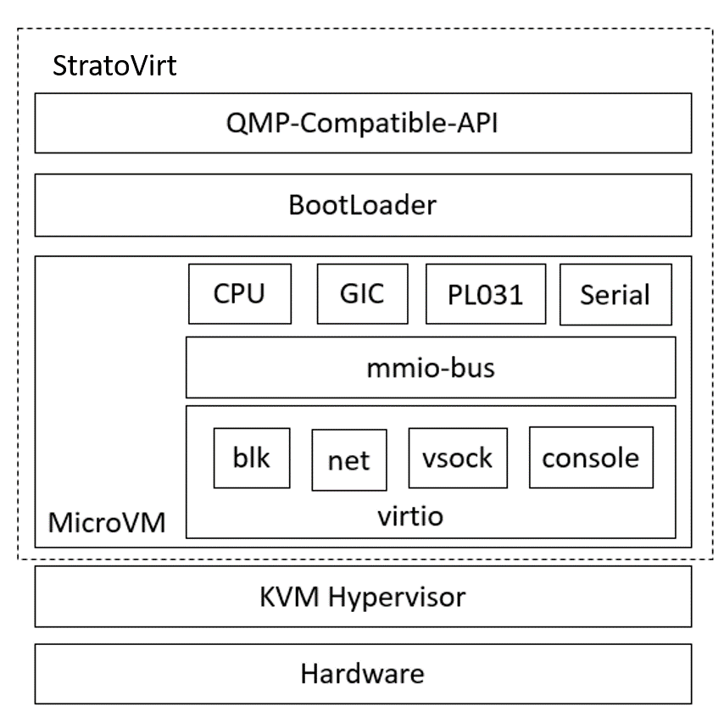
StratoVirt 统一架构

Slide 3
StratoVirt 架构简介
StratoVirt核心架构自顶向下分为三层：
  协议接口：兼容QMP（QEMU Machine Protocol）协议。
  BootLoader：抛弃传统BIOS+GRUB的启动模式，实现了更轻更快的Bootloader。
  MicroVM：虚拟化层，充分利用软硬协同能力，精简化设备模型；低时延资源伸缩能力。

Slide 4
虚拟机功能简介 (1)
现在简要介绍StratoVirt运行虚拟机功能以及和iSula安全容器对接的功能，详细步骤可查看openEuler社区《StratoVirt用户指南》。
运行虚拟机：准备一个虚拟机kernel文件和rootfs。kernel文件支持PE格式，它是要启动虚拟机的内核镜像；rootfs是内核启动的过程中挂载的根文件系统。（kernel文件和rootfs制作详见《StratoVirt用户指南》）
启动命令行：
$ stratovirt -kernel /path/to/vmlinux.bin -append console=ttyS0 root=/dev/vda reboot=k panic=1 -drive file=/home/rootfs,id=rootfs,readonly=false -api-channel unix:/tmp/stratovirt.socket -serial stdio

Slide 5
虚拟机功能简介 (2)
暂停/恢复虚拟机：QMP提供stop/cont命令用于暂停/恢复虚拟机，即暂停/恢复虚拟机的所有vCPU。
退出虚拟机：QMP提供quit命令用于退出虚拟机，即退出stratovirt进程。
命令行：
$ ncat –U /path/to/socket
{"execute":"stop"}
{"execute":"cont"}
{"execute":"quit"}

Slide 6
虚拟机功能简介 (3)
管理虚拟机资源：StratoVirt支持在虚拟机运行过程中调整磁盘数量，即在不中断业务的前提下，增加或删除虚拟机磁盘
命令行：
$ ncat –U /path/to/socket
{"execute": "blockdev-add", "arguments": {"node-name": "drive-0", "file": {"driver": "file", "filename": "/path/to/block"}, "cache": {"direct": true}, "read-only": false}}
{"execute": "device_add", "arguments": {"id": "drive-0", "driver": "virtio-blk-mmio", "addr": "0x1"}}

Slide 7
虚拟机功能简介 (4)
对接iSula安全容器：StratoVirt支持对接iSula安全容器场景。修改kata配置文件中虚拟化层配置（详见《StratoVirt用户指南》），然后通过kata启动StratoVirt虚拟机，在虚拟机内部运行容器，从而实现虚拟机级别的容器环境的安全隔离。
命令行：
$ isula run -tid --runtime=kata-runtime --name test busybox sh

